Slide 1





Inspirasjon: alumner som ressurs for å styrke studienes arbeidslivsrelevans
Studieråd/møter m/
tidligere studenter (alumner)
i utvikling - evalueringsfase
Karriereintervju bevisstgjøre på bruk av
kompetansen i videre jobb og karriere
Alumner viser vei på
oppstartseminar/-aktiviteter
«Se hva du har i vente»
Skap nysgjerrighet på arbeidslivet
Alumner som gjesteforelesere
bygger bro til bruken av kompetansen
Alumner som døråpnere
Til ulike typer samarbeid
med arbeidslivet
Alumner som ressurs
i læringsaktiviteter for
Å synliggjøre studienes relevans
Notes:
Verktøykasse:
Ressursside på nett for ansatte
Erfaringsutveksling
Workshopmaler
Oversikt over utviklingsmidler mm

Slide 2

Hvordan involvere arbeidslivet
mer i studieutvikling og gjennomføring?
Før oppstart
Introduksjon
Underveis
Snart ferdig
Knytt til dere vit.ansatte i kombistilling
/hospiter ute i virksomheter som
rekrutterer deres fag
Alumninettverket som strategisk ressurs
utvikling og gjennomføring av studiet?
Se etter mer potensiale i system
for avtaleoppfølging
Inviter inn strategiske
Samarbeidsvirksomheter i studieråd
La dere inspirere av hvordan andre
fagmiljø kobler på arbeidslivet
Alumner i karriereintervju på nettsider
Kan du bruke de ferske alumnene
som arbeidslivsrepresentanter på
Oppstartsseminar, studentmentorer
Gjesteforelesere som
kan skape motivasjon og
synliggjøre relevans
La studentene få se, oppleve
hva de har i vente
Dra på besøk ute i aktuelle bedrifter,
Jobbskygging fysisk, digitalt etc.
Informer om aktuelle arrangementer
Arbeidslivsdager, karrierearrangement
Linjeforeninger mm.
Hent reelle caser fra arbeidslivet
alle studenter løser gjerne i team
presenterer for hverandre og virksomhet
Hvordan skal studentene gradvis få trening i å anvende kompetanse i samarbeid med arbeidslivet. Hva passer deres fagfelt, og kapasitet samtidig som dere kan sikre kvaliteten?
Caser, oppgavesamarbeid, praksis i
ulike varianter både på bachelor og masternivå
Samtidig forbered, skap refleksjon om hva de lærer av samarbeidet.
Hvordan kan involvering av
samarbeidsvirksomheter bidra til å
trygge og selvstendiggjøre studentene?
Lærings – og vurderingsaktiviteter der
Representanter fra eksterne
virksomheter er involvert – med mål
å trene studenter på å sette ord på
kompetansen de har opparbeidet seg
og hvordan denne er attraktiv for
arbeidslivet
Få strategiske samarbeidsparter med
på arbeidslivsdager, karrierearrangement
Alumner som bevisstgjør på hva som
skal til for å få relevant jobb

Slide 3


Her kan vi bruker alumner
på dette emnet/studieprogrammet:
Før oppstart
Introduksjon
Underveis
Snart ferdig
?
?
?
?
Notes:
Bør kanskje her også legge på fasen før studiestart. Gjennomtenkte studievalg – hvorfor vil jeg ta dette studiet, hvordan kan jeg bruke dette i videre jobb og karriere, lese seg opp, høre med andre, karriereveilening. Hvordan kan jeg bruke kompetansen jeg opparbeider meg gjennom dette studiet i videre jobb og karriere.
Når ferdigutviklet også legges ut på UiA studentsider?

Slide 4
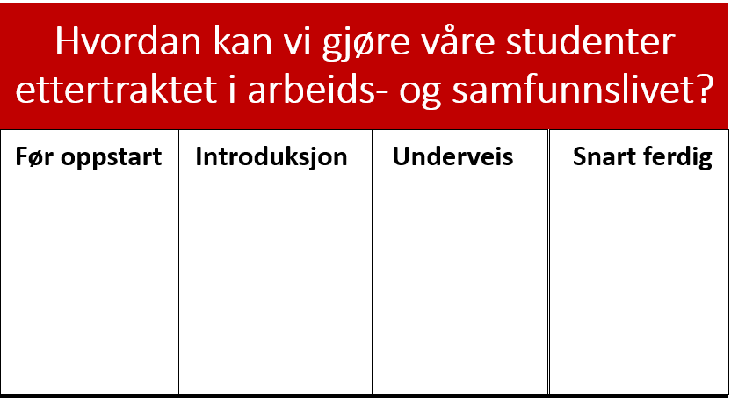
Rammeverk for å styrke studienes relevans for arbeids- og samfunnsliv
Etablere delingskultur på tvers
Evaluere
Justere?
Utvikle
Bygges/tilpasses etter enkelte studieprograms behov
La dere inspirere gjennom tiltak fra idebanken, workshoper eller erfaringsutveksling mellom kolleger
Notes:
Mindset studieprogramlederopplæring – ref Nadia – Cybersecurity – «Å alltid være i beta»
Teste, evaluere, justere og bygge delingskultur.
Attraktiv for fremtiden
CC – Finn din fremtid?

Slide 5


Karriereklare kandidater =
Greier å formidle sin attraktivitet for arbeids og samfunnsliv
Notes:
På oppdrag fra styret har vi utdanningsavdelingen UiA Karriere gjennomført et toårige prosjektarbeid som ble styrebehandlet på onsdag
Nasjonalt og lokalt forventes det at vi øker omfang av EVU.

